Slide 1

Laboratorio di
Diversity Management
Nicolò Maria Ingarra

Slide 2
Incontro 1 –
Il lavoro come spazio critico: visibilità, riconoscimento, parola

Slide 3

The institution can be experienced by practitioners as resistance. One expression that came up in a number of my interviews was ‘‘banging your head against a brick wall.’’ Indeed, this experience of the brick wall was often described as an intrinsic part of diversity work. As one practitioner describes, ‘‘So much of the time it is a banging-your-head-on-the-brick-wall job.’’ How interesting that a job description can be a wall description (p. 26)

Slide 4
Che cos’è, davvero, il lavoro?

Slide 5

ARENDT e la vita activa
Dimensione | Termine latino | Significato | Valore nella società antica | Valore nella modernità
Labor | Laborare | Fatica, necessità biologica, ciclo della vita | Attività servile, priva di libertà | Diventa valore supremo (animal laborans)
Work | Opus | Opera, costruzione, creazione di un mondo durevole | Attività dell’artigiano o dell’artista | Sussunta nel lavoro produttivo
Action | Actio / Praxis | Agire politico, parola pubblica, inizio, libertà | Cuore della vita pubblica | Marginalizzata, sostituita dall’efficienza

Slide 6

L’INVENZIONE MODERNA DEL LAVORO
«[…] quello che noi chiamiamo “lavoro” è una invenzione della modernità. La forma nella quale noi lo conosciamo, lo pratichiamo e lo mettiamo al centro della vita individuale e sociale, è stato inventato, poi generalizzato con l’industrialismo» (A. Gorz, Metamorfosi del lavoro, Bollati Boringhieri, Torino 2012, p. 21)

Slide 7

Lavoro, identità e potere – Il biopotere secondo Foucault
Cosa è il biopotere?
Il biopotere è il modo in cui il potere moderno gestisce la vita, non con la forza ma attraverso norme, pratiche e abitudini. Si afferma a partire dal XVIII secolo: lo Stato e le istituzioni non si limitano a comandare, organizzano e ottimizzano la popolazione (salute, istruzione, lavoro).
Il lavoro come dispositivo di biopotere
Il lavoro non è solo produzione economica: forma identità e comportamenti. Insegna ad essere “utili”, “efficienti”, “responsabili”. Diventa una tecnologia del sé: ci autogoverniamo secondo i valori del sistema produttivo.

Slide 8
Metamorfosi del Lavoro…un tentativo cronologico
🏭 Taylorismo/Fordismo | 🔄 Post-fordismo | 🧠 Lavoro cognitivo | 💻 Lavoro digitale

Slide 9
LAVORO E PIATTAFORMIZZAZIONE
la tracciabilità totale — ogni azione lascia un dato;
la visibilità permanente — ogni dato può essere monitorato e confrontato;
la valutazione continua — ogni attività viene tradotta in indicatori, punteggi, ranking.

Slide 10

LE grandi dimissioni
Negli Stati Uniti, 47 milioni di lavoratori hanno lasciato il lavoro nel 2021 in modo volontario
Nel 2022 in Italia sono state registrate circa 2.19 milioni
di dimissioni volontarie, con un aumento di circa +13,8%
rispetto al 2021
a

Slide 11


La questione del malessere organizzativo…

Slide 12


Slide 13
Le nuove patologie del lavoro
BUNOUT
WORKAHOLISM
WORKISM
TECNOSTRESS

Slide 14
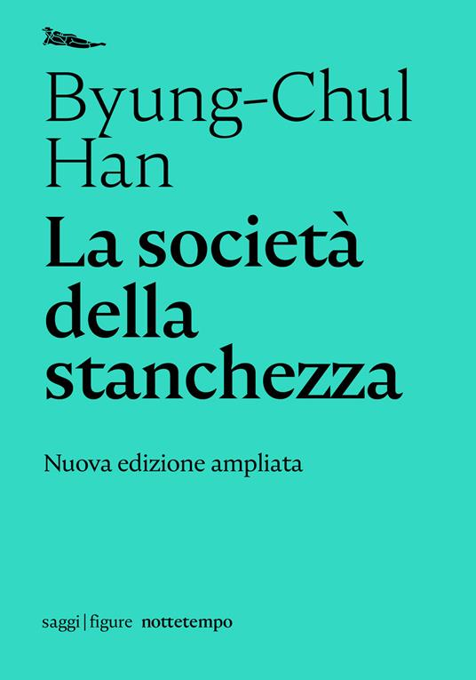
“Il soggetto di prestazione, sfinito, depresso, allo stesso tempo è logorato da se stesso. È stanco, sfinito dalla guerra che fa a se stesso” (la società della stanchezza, p. 22).

Slide 15
“Ogni epoca ha le sue malattie. Cosi, c’è stata un’epoca batterica, finita poi con l’invenzione degli antibiotici. Nonostante l’immensa paura di una pandemia influenzale, oggi non viviamo in un’epoca virale. L’abbiamo superata grazie alla tecnica immunologica. Sul piano delle pos­sibili patologie, il XXI secolo appena comin­ciato non è caratterizzabile in senso batterico o virale, quanto piuttosto in senso neuronale. Malattie neuronali come la depressione, la sindrome da deficit di attenzione e iperattività (ADHD), il disturbo borderline di personalità (BPD) o la sindrome da burnout (BD) connotano il panorama delle patologie tipiche di que­sto secolo. Non si tratta di infezioni, piuttosto di infarti che non sono causati dalla negatività di ciò che è immunologicamente altro, ma sono determinati da un eccesso di positività. Queste sindromi si sottraggono a qualsiasi tecnica im­munologica che miri a respingere la negatività dell’Estraneo.”(p. 7-8)

Slide 16
I CONFINI DEL LAVORO

Slide 17
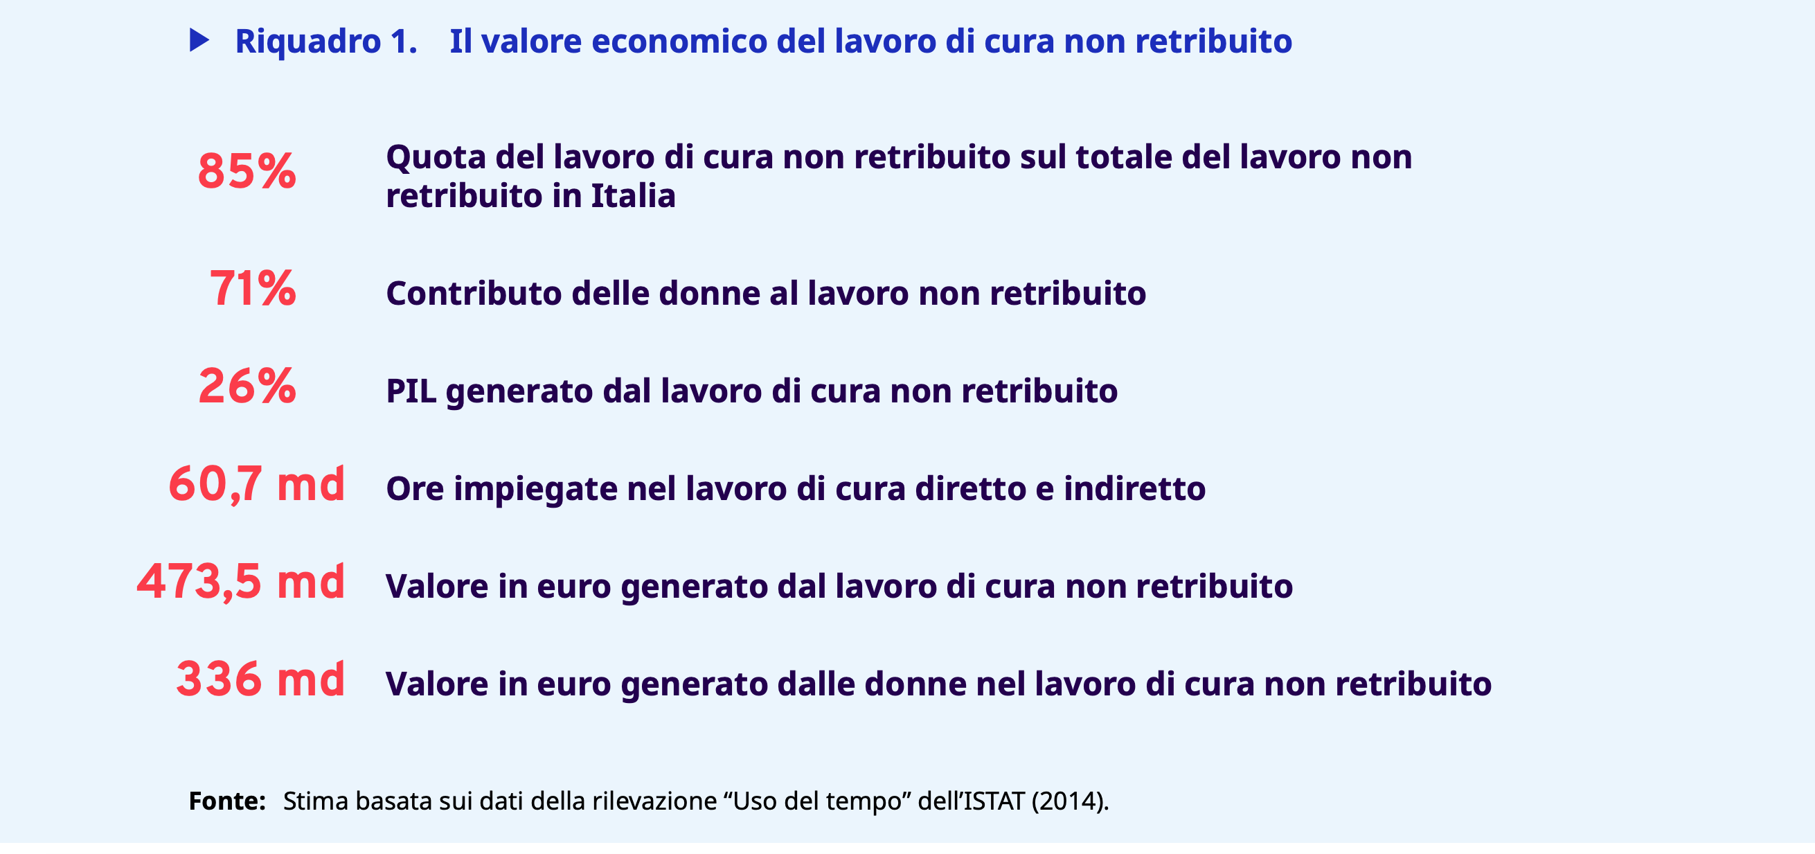

Slide 18
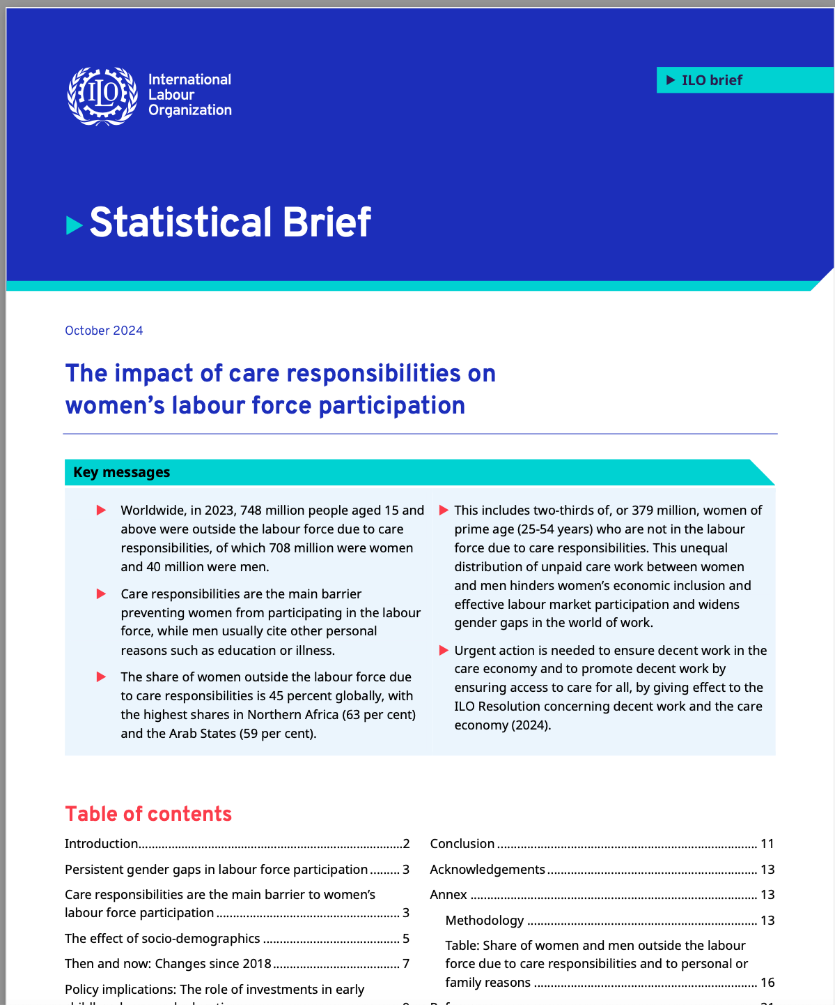
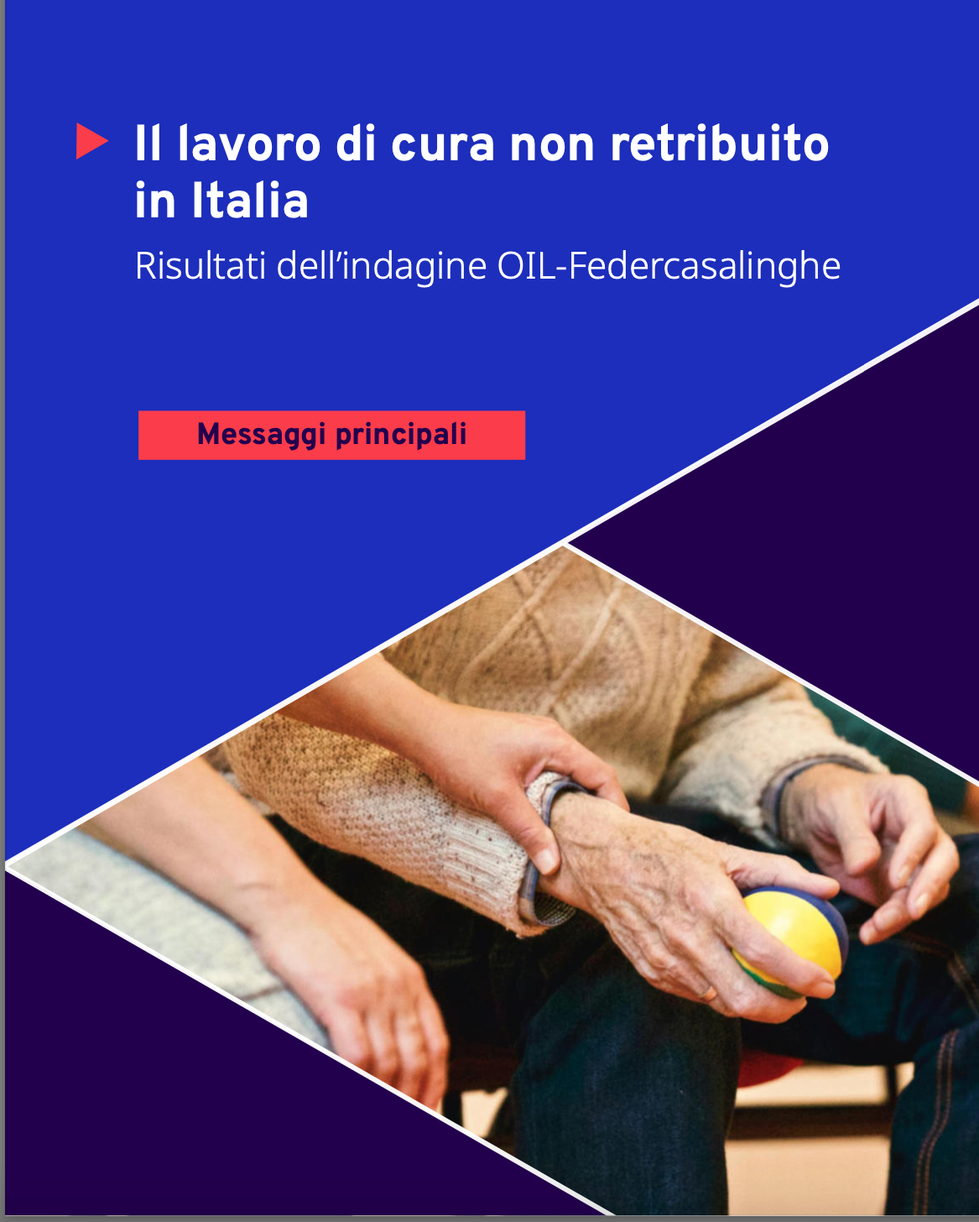
DAL LAVORO DI CURA…
Fonte: ILO, 2025
Fonte: ILO e Federcasalinghe, 2025
https://www.ilo.org/sites/default/files/2025-07/07_WSSD_Research_brief_RGB_ENG.pdf
https://www.ilo.org/sites/default/files/2025-10/rapporto_oil-federcasalinghe_messaggi.pdf

Slide 19
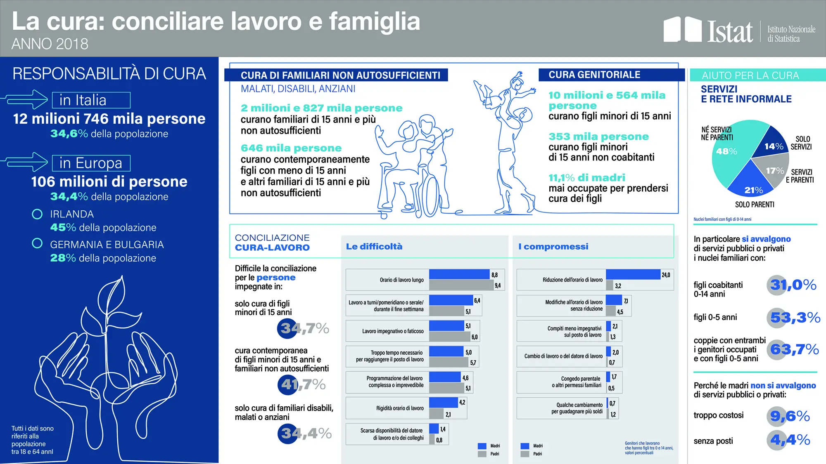

Slide 20
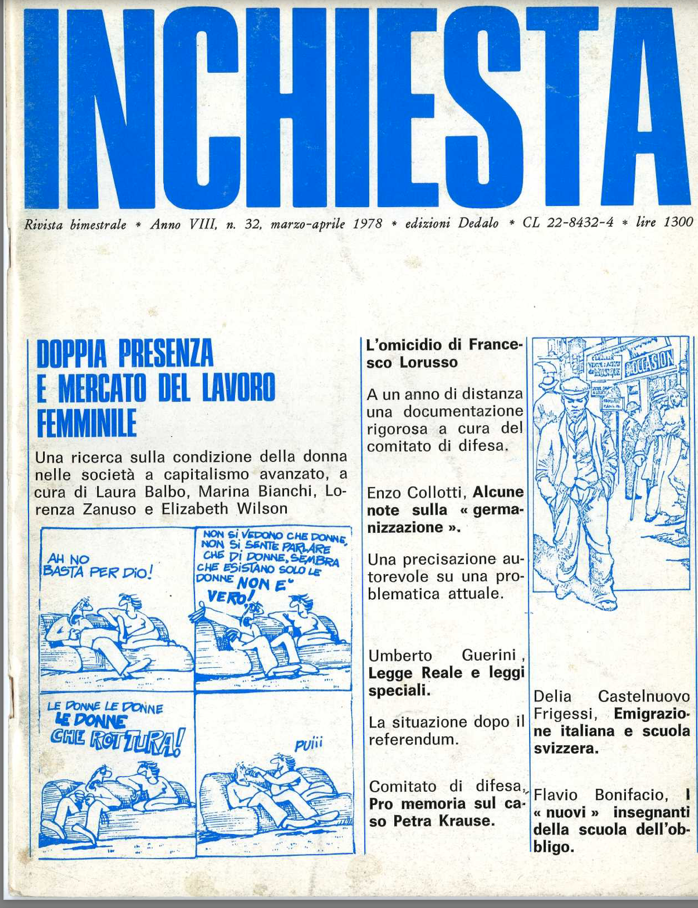

Slide 21

…ALLA CURA DEL LAVORO

Slide 22
Definizione di Barabino, Jacobs e Maggio (2001): “Un approccio diversificato alla gestione delle risorse umane, finalizzato alla creazione di un ambiente di lavoro inclusivo, in grado di favorire l’espressione del potenziale individuale e di utilizzarlo come leva strategica per il raggiungimento degli obiettivi organizzativi.”
“Programmi e azioni che le organizzazioni mettono in atto per reclutare, trattenere e gestire dipendenti diversificati e per creare un contesto in cui tutti possano contribuire e raggiungere risultati” (Litvin 2002, Mavin & Girling 2000, Prasad & Mills 1997).
“Diversity management si riferisce all’allineamento strategico delle differenze presenti nella forza lavoro, includendo e valorizzando ogni dipendente in base alle caratteristiche diverse e sfruttando tale eterogeneità per migliorare la giustizia organizzativa e i risultati di business.” (Ozbilgin et al. 2011, p.27)

Slide 23
BENESSERE ORGANIZZATIVO INTESO COME…
“ […] la capacità di un’organizzazione di promuovere e di mantenere il più alto grado di benessere fisico, psicologico e sociale dei lavoratori in ogni tipo di occupazione”. (Avallone e Bonaretti, 2003)

Slide 24
DIVERSITY MANAGEMENT ALLORA DEFINIBILE COME…
In una prospettiva critica, il diversity management non riguarda la semplice gestione delle differenze individuali, ma l’analisi delle strutture organizzative che producono esclusione e disuguaglianza, mirando alla redistribuzione del potere, al riconoscimento delle identità marginalizzate e alla trasformazione delle norme dominanti nei contesti di lavoro.

Slide 25
LA NOSTRA DEFINIZIONE…

Slide 26
Incontro 2 –
Organizzazioni: genere, disuguaglianze e pratiche discriminatorie

Slide 27
Le fasi del divesrsity management
FASE STRATEGICA
FASE PROGETTUALE
FASE OPERATIVA

Slide 28
PER LA FASE STRATEGICA…
CONOSCERE IL QUADRO POLITICO-NORMATIVO-ECONOMICO…
MA CONOSCERE PRIMA LA DIMESIONE SOCIO-POLITICA
E DOTARSI DI LENTI PER LEGGERE I CONTESTI (AD ES. CODE SWITCHING )

Slide 29
Il code-switching come…
…la pratica, spesso inconscia, con cui i dipendenti che si sentono portatori di differenze rispetto al contesto organizzativo adattano il proprio linguaggio, comportamento o stile comunicativo alla "cultura dominante" dell’organizzazione per evitare discriminazioni e integrarsi meglio. Gestirlo significa riconoscere tale sforzo per ridurre l'affaticamento e promuovere un ambiente autenticamente inclusivo.

Slide 30
ARRIVIAMO ALLORA AL TEMA DELLE DISUGUAGLIANZE E DELLA DISCRIMINAZIONE
Così come il concetto e la dimensione del lavoro moderno sono stati costruiti con dei confine specifici, anche il soggetto che lavora non è astratto come appare…

Slide 31
Articolo 23 Diritti dei lavoratori (Dichiarazione universale dei diritti umani)
1) Ogni individuo ha diritto al lavoro, alla libera scelta dell'impiego, a giuste e soddisfacenti condizioni di lavoro ed alla protezione contro la disoccupazione.
2) Ogni individuo, senza discriminazione, ha diritto ad eguale retribuzione per eguale lavoro.
3) Ogni individuo che lavora ha diritto ad una remunerazione equa e soddisfacente che assicuri a lui stesso e alla sua famiglia una esistenza conforme alla dignità umana ed integrata, se necessario, da altri mezzi di protezione sociale.
4) Ogni individuo ha diritto di fondare dei sindacati e di aderirvi per la difesa dei propri interessi.

Slide 32


Slide 33
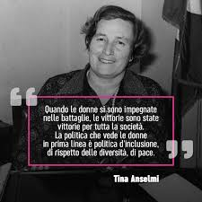
"Legge Anselmi”- Legge 903/1977, sulla parità di trattamento tra uomini e donne in materia di lavoro

Slide 34
Che cos’è il genere?

Slide 35
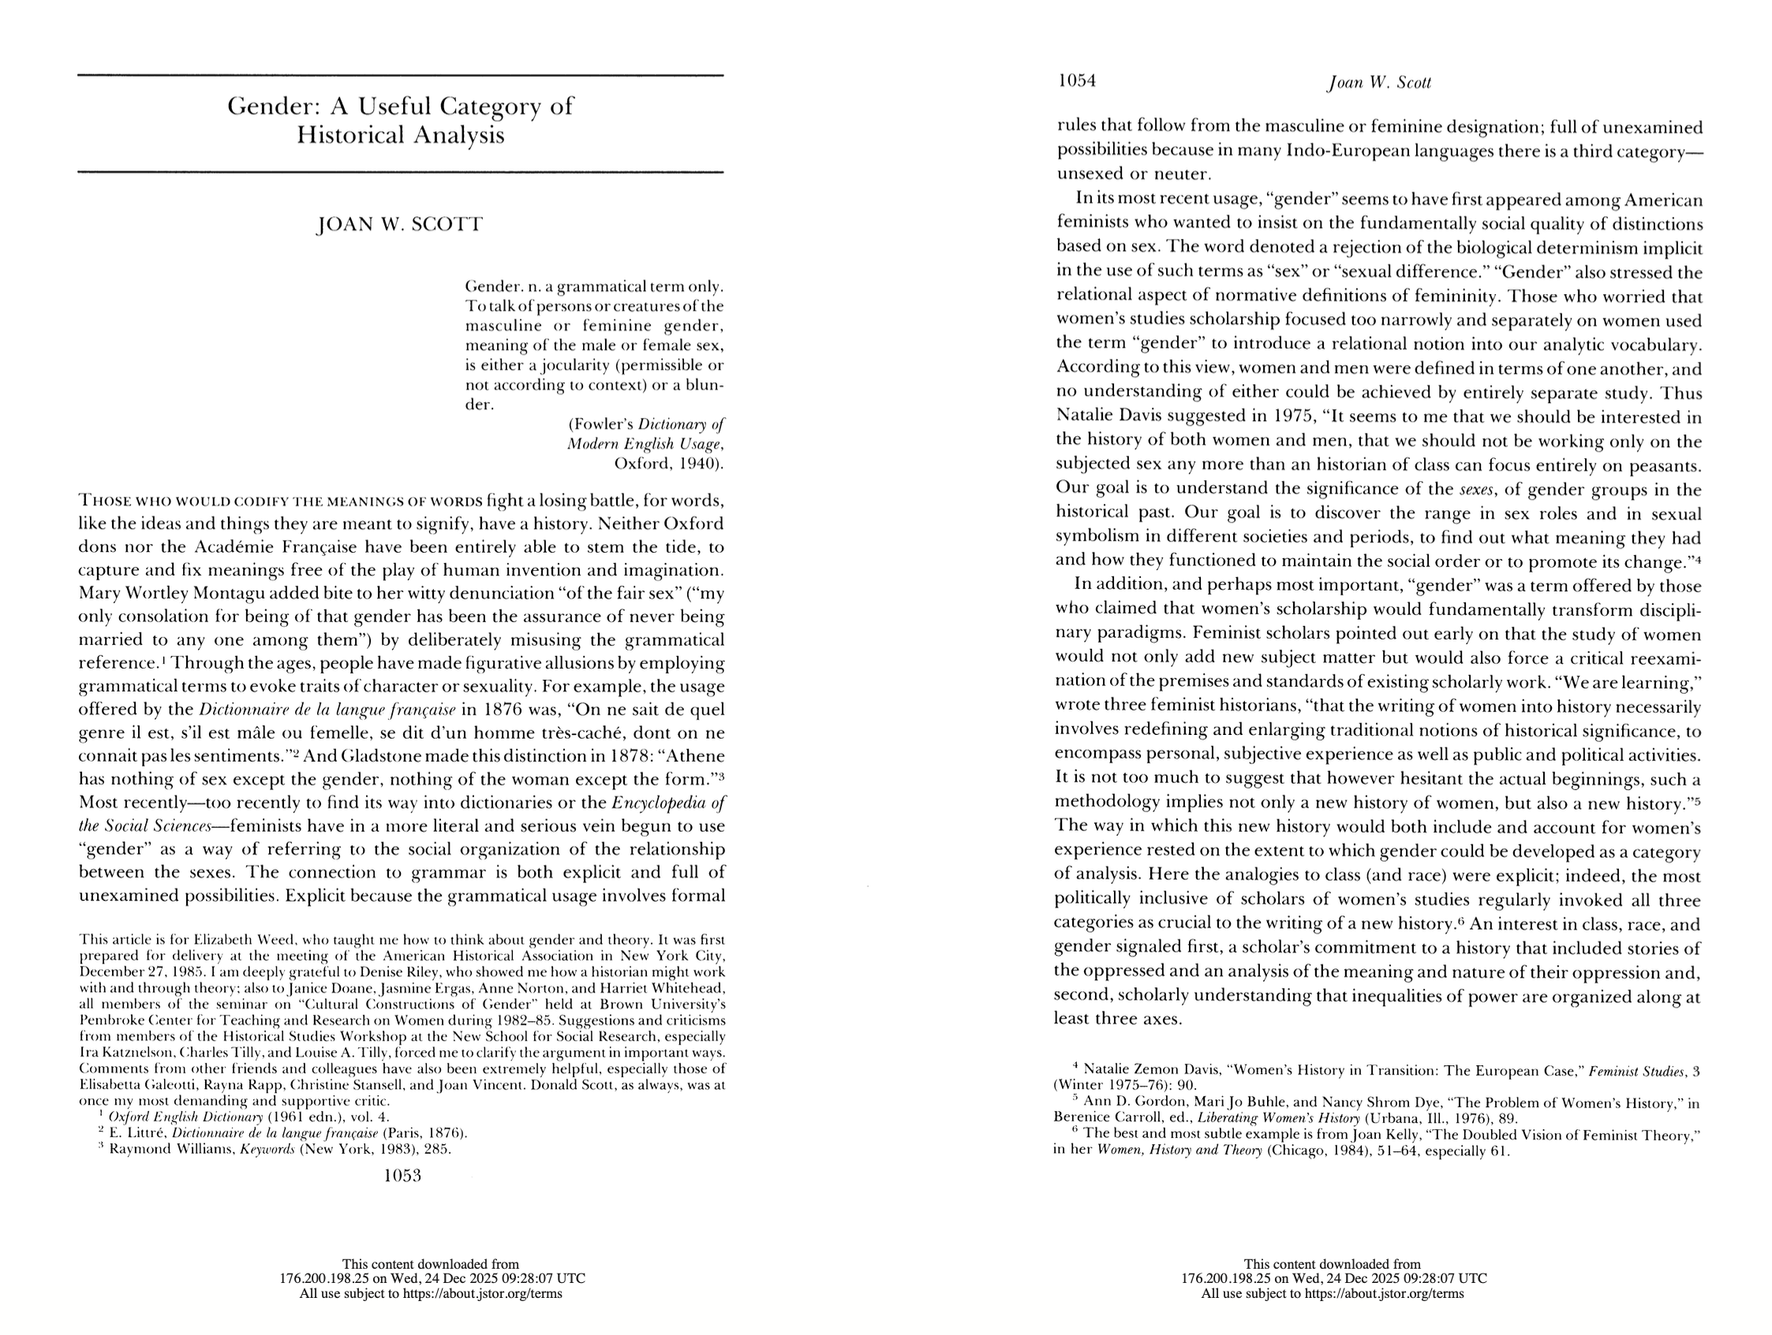
JOAN W. SCOTT
“Gender: A Useful Category of Historical Analysis.” The American Historical Review, vol. 91, no. 5, 1986, pp. 1053–75.

Slide 36
“[…] gender is a constitutive element of social relationships based
on perceived differences between the sexes, and gender is a primary
way of signifying relationships of power” (Scott 1986, p. 1067).
«[…] il genere è un elemento costitutivo delle relazioni sociali
basate sulle differenze percepite tra i sessi, e il genere è un modo
primario per significare le relazioni di potere» (Scott 1986, p. 1067).
“[…] gender is a constitutive element of social relationships based on perceived differences between the sexes, and gender is a primary way of signifying relationships of power” (Scott 1986, p. 1067).

Slide 37
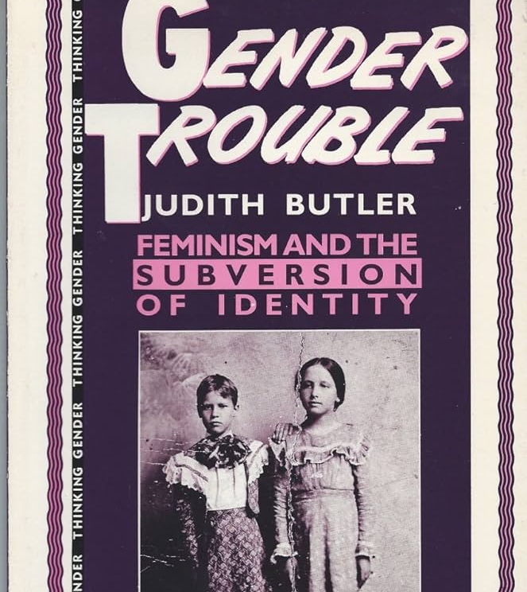
Judith Butler
Gender Trouble. Feminism and the Subversion of Identity. 1990.
“There is no gender identity behind the expressions of gender; that identity is performatively constituted by the very ‘expressions’ that are said to be its results” (p. 25)
«Non esiste un’identità di genere dietro le espressioni del genere; quell’identità è costituita performativamente dalle stesse “espressioni” che si dicono il suo risultato» (p. 25).

Slide 38

Judith Butler
Undoing Gender. 2004.
“The norms by which we are recognized are social norms, and they are not ours alone. They are historically revisable, but they are also constraining” (Butler 2004, p. 42)
«Le norme attraverso cui veniamo riconosciuti sono norme sociali, e non ci appartengono soltanto. Esse sono storicamente modificabili, ma sono anche vincolanti» (Butler 2004, p. 42).

Slide 39
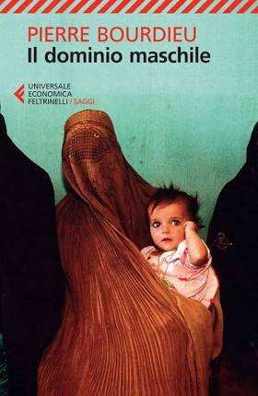

Slide 40
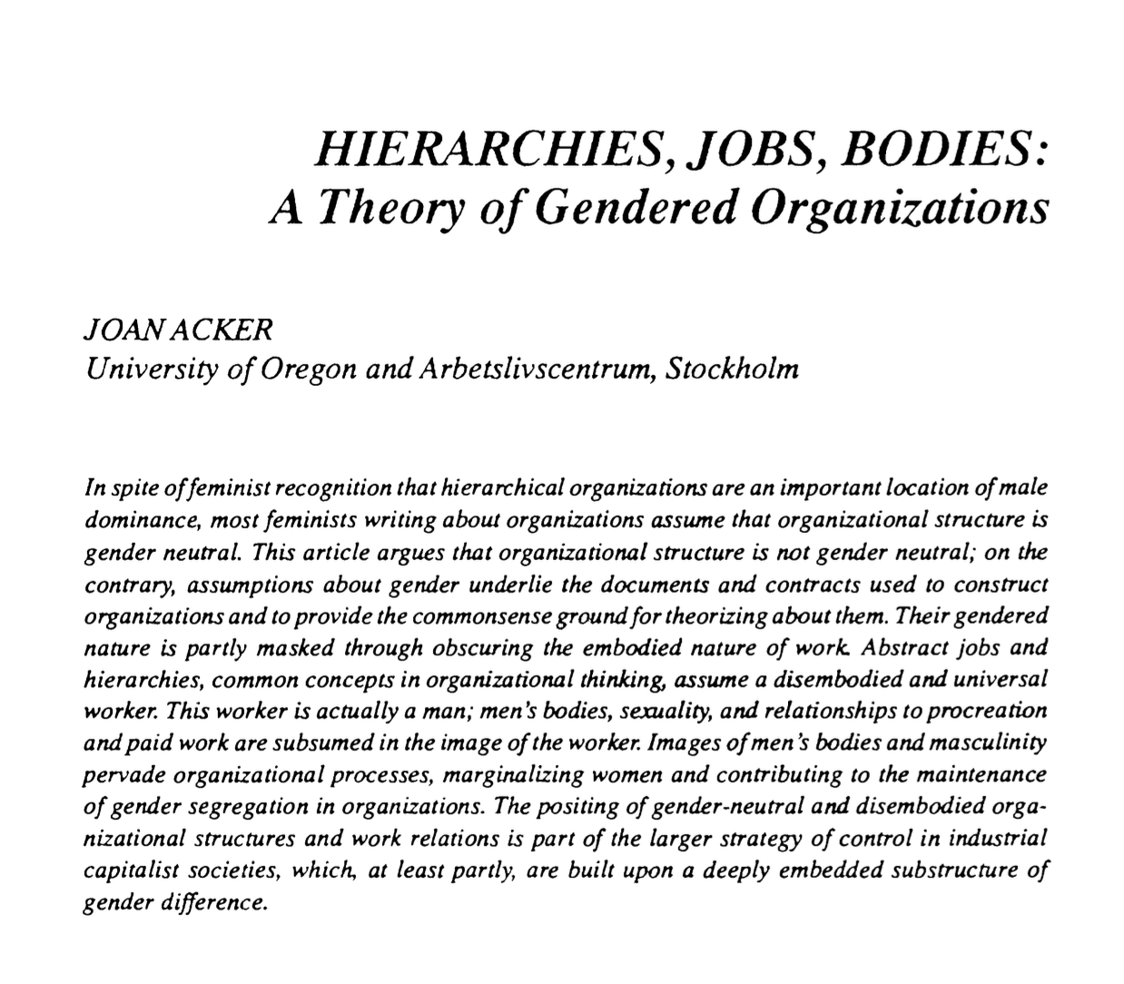
Una Teoria delle organizzazioni genderizzate
Joan Acker

Slide 41

Gordon W. Allport

Slide 42
STEREOTIPO
PREGIUDIZIO
DISCRIMINAZIONE

Slide 43
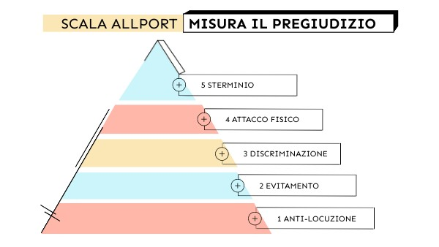
Fonte: https://view.genially.com/66180d6e5dd04e0014469c99/horizontal-infographic-diagrams-scala-allport

Slide 44
SAPERE LEGGERE LE PRATICHE DISCRIMINATORIE

Slide 45
MOBBING
Condotta vessatoria sistematica e reiterata nel tempo, posta in essere sul luogo di lavoro, finalizzata o comunque idonea a emarginare o danneggiare un lavoratore, in violazione dell’obbligo di tutela dell’integrità psico-fisica previsto dall’art. 2087 c.c. (giurisprudenza costante della Corte di Cassazione).

Slide 46
STRAINING
Situazione lavorativa stressogena e lesiva della dignità del lavoratore, derivante anche da un singolo atto o da comportamenti non reiterati, ma duraturi nei loro effetti, riconducibili a scelte organizzative illegittime o sproporzionate (elaborazione giurisprudenziale ex art. 2087 c.c.).

Slide 47
Gaslighting organizzativo
Pratica informale di svalutazione sistematica del disagio lavorativo, che induce il lavoratore a dubitare della legittimità della propria esperienza, spostando la responsabilità dall’organizzazione all’individuo. Spesso si manifesta attraverso cd. microaggressioni (atti, commenti o atteggiamenti quotidiani, spesso sottili e non intenzionali, che comunicano svalutazione o esclusione nei confronti di individui appartenenti a gruppi socialmente svantaggiati).

Slide 48
Differenze Chiave:
Gaslighting: Manipolazione subdola per minare la realtà del lavoratore, portandolo a dubitare delle proprie capacità.
Mobbing: Azioni persecutorie, sistematiche e frequenti per isolare ed espellere un lavoratore.
Straining: Azioni ostili isolate (non sistematiche) ma ad alto stress, create dal superiore per indurre un malessere duraturo

Slide 49

IL GEP – GENDER EQUALITY PLAN
https://www.unimc.it/it/ateneo/organi-di-consultazione-garanzia-valutazione-e-controllo/cug/progetti/gep_2025_2028.pdf

Slide 50
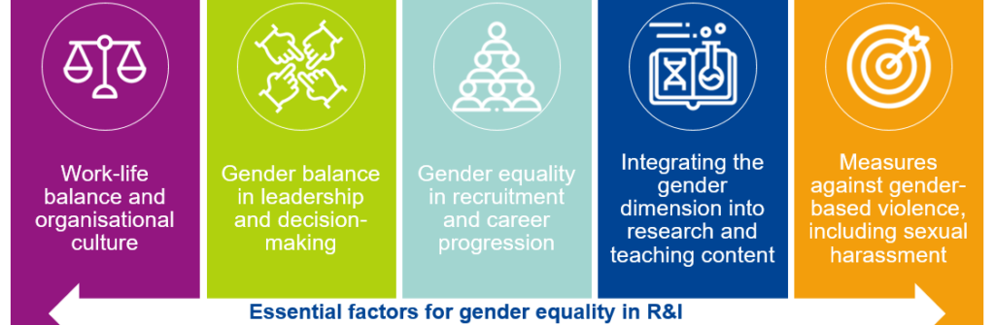
GENDER EQUALITY PLAN
Documento programmatico in ottica di genere
Horizon Europe (2021–2027)
Gender Equality Strategy 2020–2025

Slide 51
Nei panni di Diversity Manager
Funzione
  A chi è rivolto (internamente ed esternamente)?
  Che tipo di problemi dichiara di voler affrontare?
  Emergono disuguaglianze di genere?
Struttura e linguaggio
  Come è strutturato il GEP (aree di intervento, obiettivi, azioni, indicatori)?
  Che tipo di linguaggio utilizza (tecnico, politico, inclusivo, neutro)?
Contenuti
  Su quali ambiti si interviene maggiormente?
  Che tipo di azioni sono previste: formative, regolative, di monitoraggio?
Collegamento con la teoria
  In che modo il GEP riconosce (o non riconosce) che l’organizzazione non è neutra?
  Quali dimensioni strutturali vengono affrontate e quali sembrano affidate al cambiamento individuale?
Limiti e potenzialità
  Secondo voi, quali sono le potenzialità e i limiti di questo GEP?

Slide 52
La trasformazione delle politiche di uguaglianza: disuguaglianze strutturali e responsabilità organizzativa

Slide 53
APPROCCIO ADDITIVO
Visibilità politica e giuridica
Uguaglianza formale

Slide 54
APPROCCIO CORRETTIVO
Azioni positive
Uguaglianza sostanziale

Slide 55
Azioni di tipo…
rappresentativo o redistributivo
promozionale o capacitante
organizzativo
simbolico-culturale

Slide 56
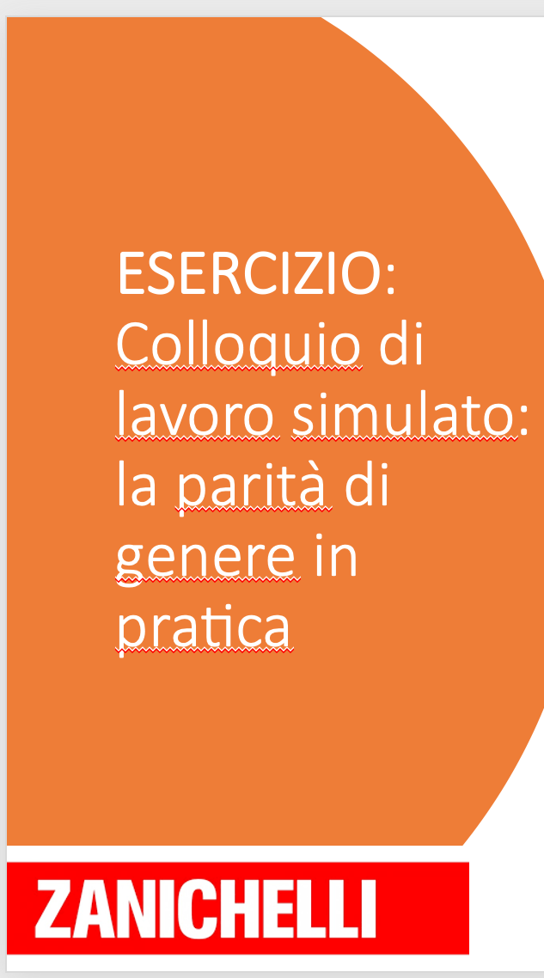

Fase 2: Analizzate le domande del colloquio
1. È disponibile a trasferte frequenti?
2. Ha qualcuno che la aiuta con i figli?
3. Lei è single?
4. Quali sono le tre qualità che le mancano?
5. Perché si candida proprio per questa posizione?

Slide 57
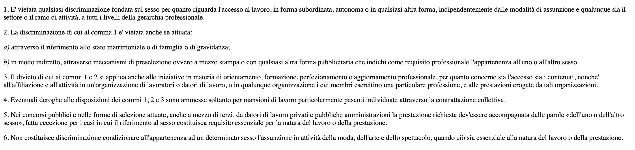
Art. 27.
Divieti di discriminazione nell'accesso al lavoro, alla formazione e alla promozione professionali e nelle condizioni di lavoro

Slide 58
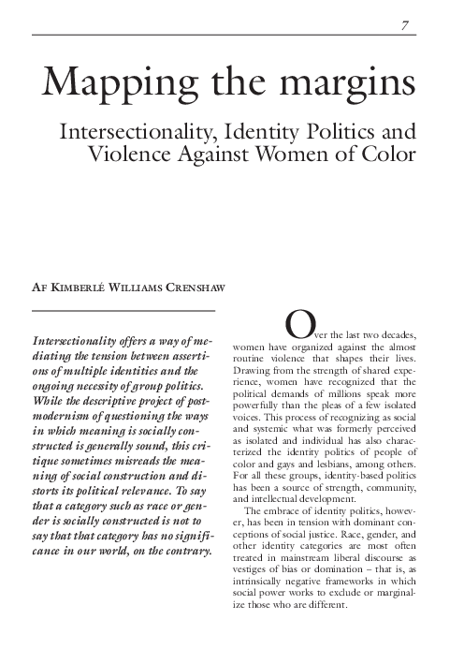
Kimberlé Crenshaw
“Mapping the Margins: Intersectionality, Identity Politics, and Violence against Women of Color.” Stanford Law Review, vol. 43, no. 6, 1991, pp. 1241–1299.
“Although racism and sexism readily intersect in the lives of real people, they seldom do in feminist and antiracist practices” (p. 1242).
“Because of their intersectional identity as both women and of color within discourses that are shaped to respond to one or the other, women of color are marginalized within both” (p. 1244).

Slide 59
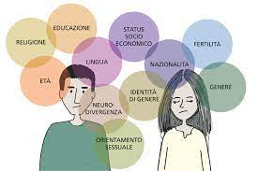
INTERSEZIONALITÀ
https://www.google.com/url?sa=i&url=https%3A%2F%2Fwww.istitutobeck.com%2Fpsicoterapia-disturbi-psicologici-terapie%2Fintersezionalita&psig=AOvVaw0_sc7qMFkH_fG7FunAcbxd&ust=1765635194132000&source=images&cd=vfe&opi=89978449&ved=0CBIQjRxqFwoTCKD0-OaduJEDFQAAAAAdAAAAABAK

Slide 60
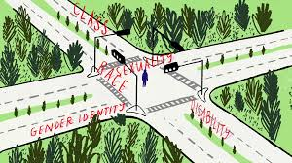
Un esempio…

Slide 61

APPROCCIO TRASFRORMATIVO
Gender Mainstreaming
  CEDAW
  Conferenza di Pechino
  Trattati UE
Non discrimination mainstreaming

Slide 62
Un esempio di azione positiva
Problema o sfida affrontata:
Target principale:
Risorse necessarie:
Impatto atteso:
Come valutarne e monitorarne il successo:

Slide 63

Gli organismi e gli strumenti del diversity management

Slide 64


Slide 65
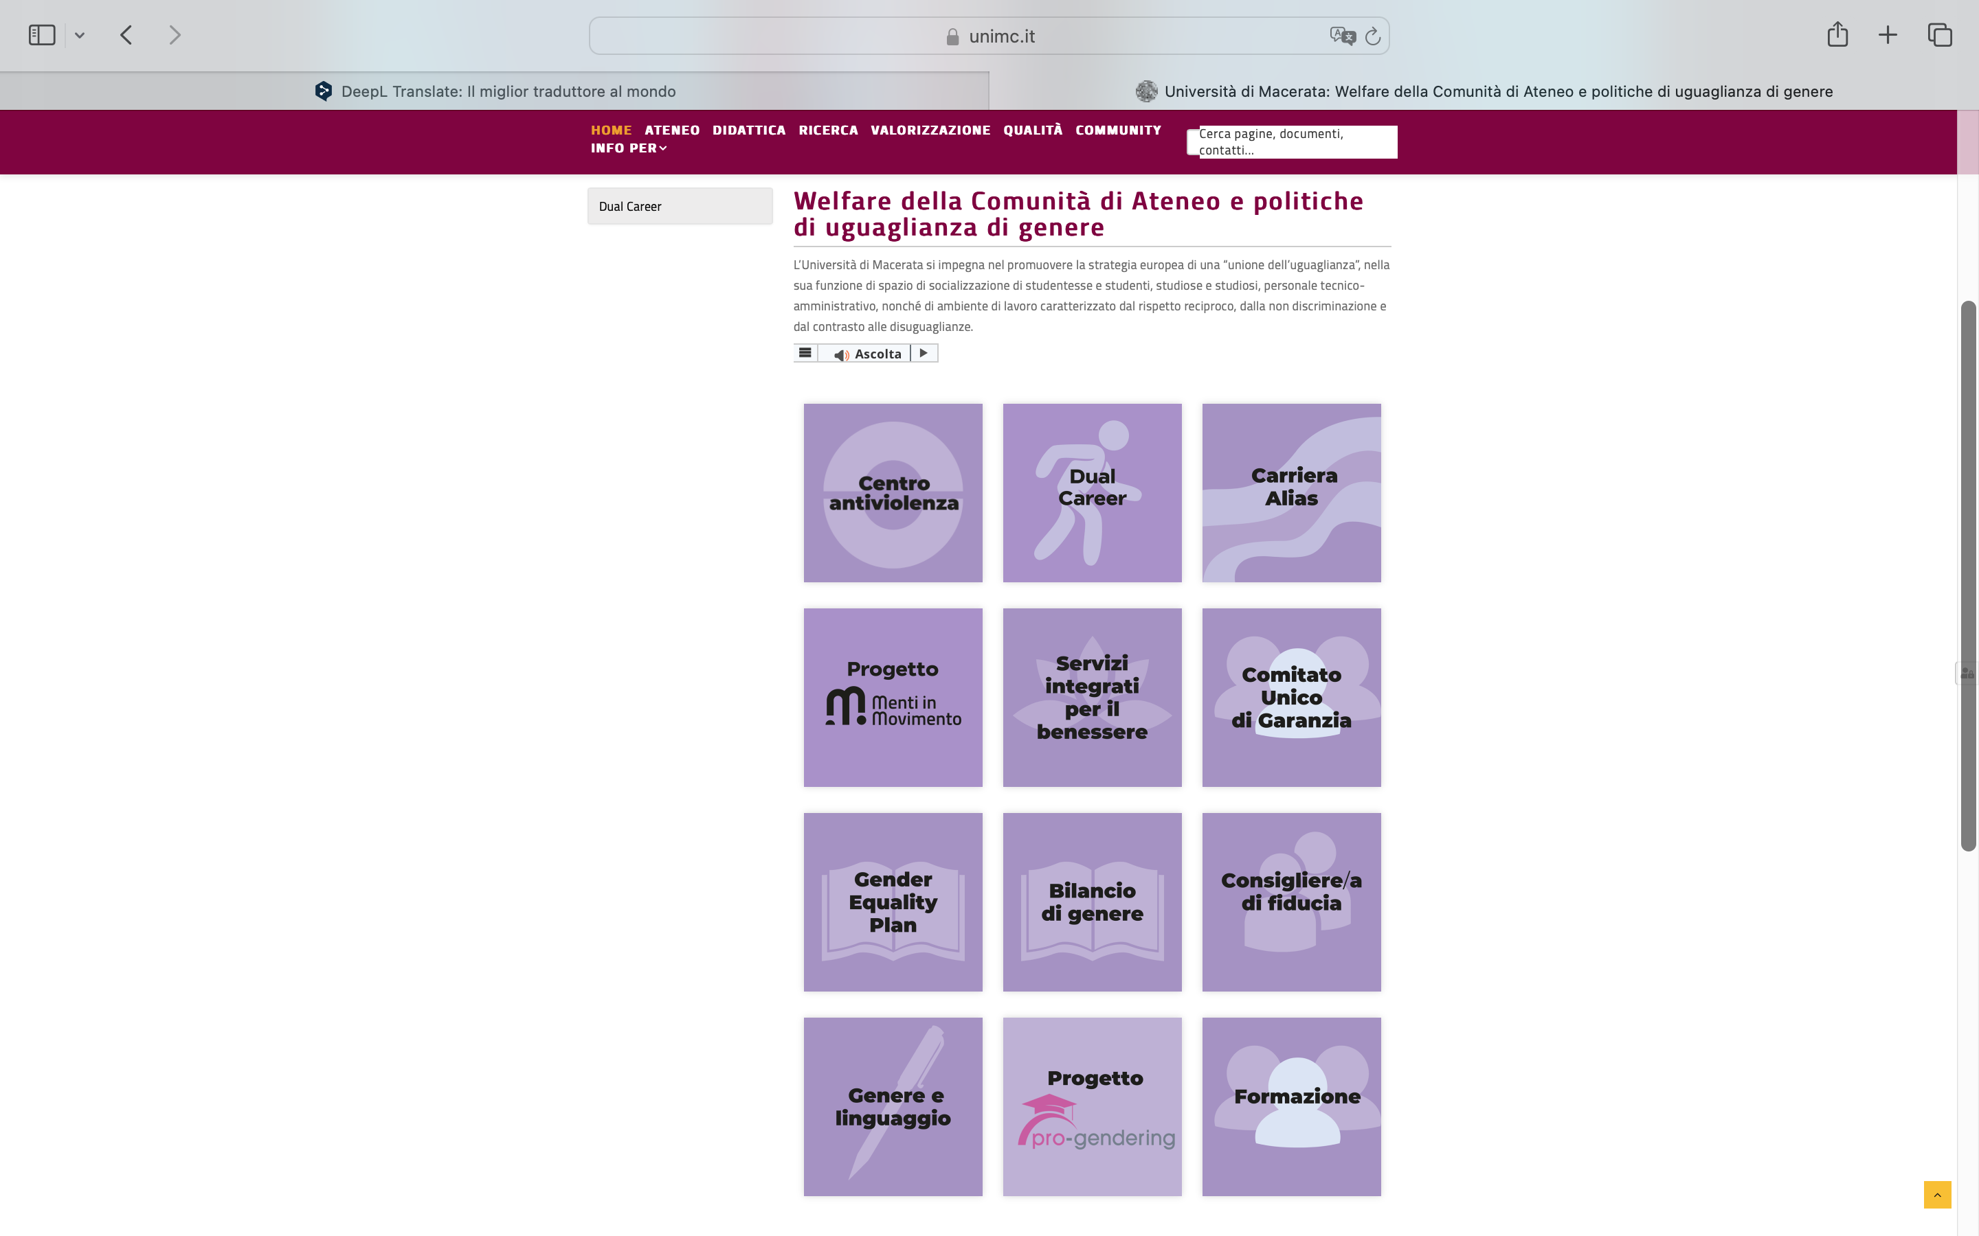

Slide 66
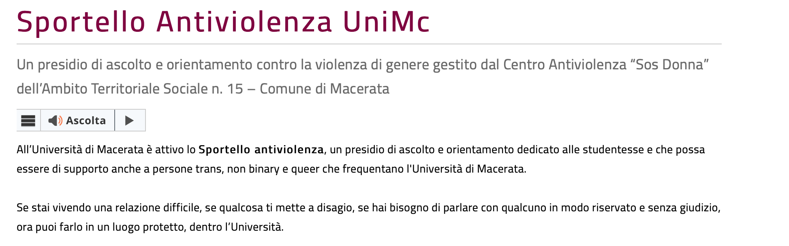
Sportello Antiviolenza UniMc: https://www.unimc.it/it/servizi-agli-studenti/salute-sport-e-benessere/sportello-antiviolenza-unimc/

Slide 67
Un Ripasso. GENDER EQUALITY PLAN
Documento strategico
Obbligatorio per accedere ai fondi Horizon Europe
Aree Prioritarie: Cultura dell'organizzazione, equilibrio vita-lavoro, parità nelle posizioni di vertice, uguaglianza nel reclutamento
Da approvare annualmente, con pianificazione triennale

Slide 68
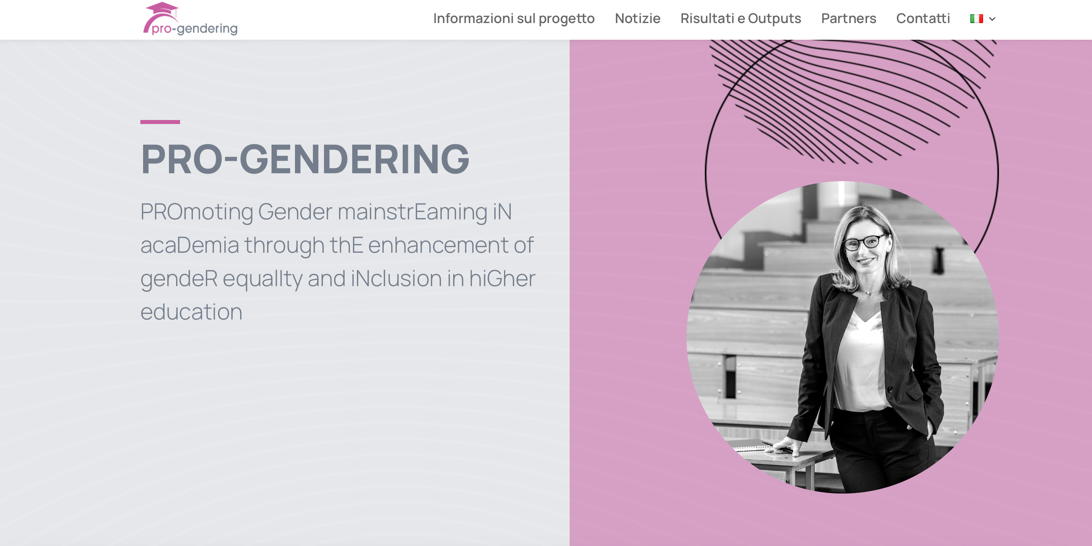

Slide 69
Il PAP (Piano delle Azioni positive)
Documento programmatico triennale
Ciniziative indirizzate a rimuovere gli ostacoli alla piena ed effettiva equità.
Oblligatorio per le PA (Codice pari opportunita)
Dal 2023, il PAP è parte integrante del PIAO (Piano Integrato di Attività e Organizzazione).

Slide 70
CARTE DELLE DIVERSITÀ:
Dichiarazioni di intenti sottoscritte volontariamente da organizzazioni sia pubbliche che private
Prime esperienze: Francia (2004) e Germania (2006) - come iniziative di gruppi ristretti di imprese all’avanguardia nella promozione delle pari opportunità in seguito alle direttive dell’Unione Europea 2000/43 e 2000/78.
In Italia: la Carta per le Pari Opportunità e l’Uguaglianza sul Lavoro è stata redatta nel 2009 su iniziativa della Fondazione Sodalitas (ad oggi riunisce 800 tra imprese e Pubbliche Amministrazioni, le quali impiegano più di 700.000 lavoratori).
La Commissione Europea nel 2010 ha finanziato una Piattaforma di scambio delle Carte europee della Diversità (ad oggi sono presenti 26 Carte) nell’ambito di un progetto più ampio per il “sostegno alle iniziative volontarie per la promozione della gestione della diversità sul posto di lavoro nell’Unione Europea”.

Slide 71
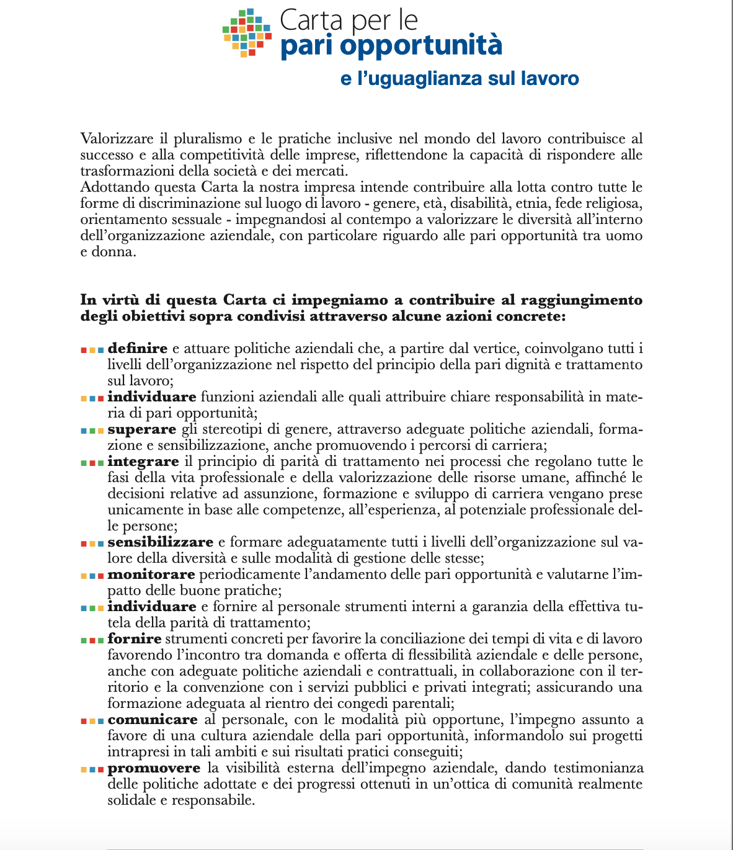
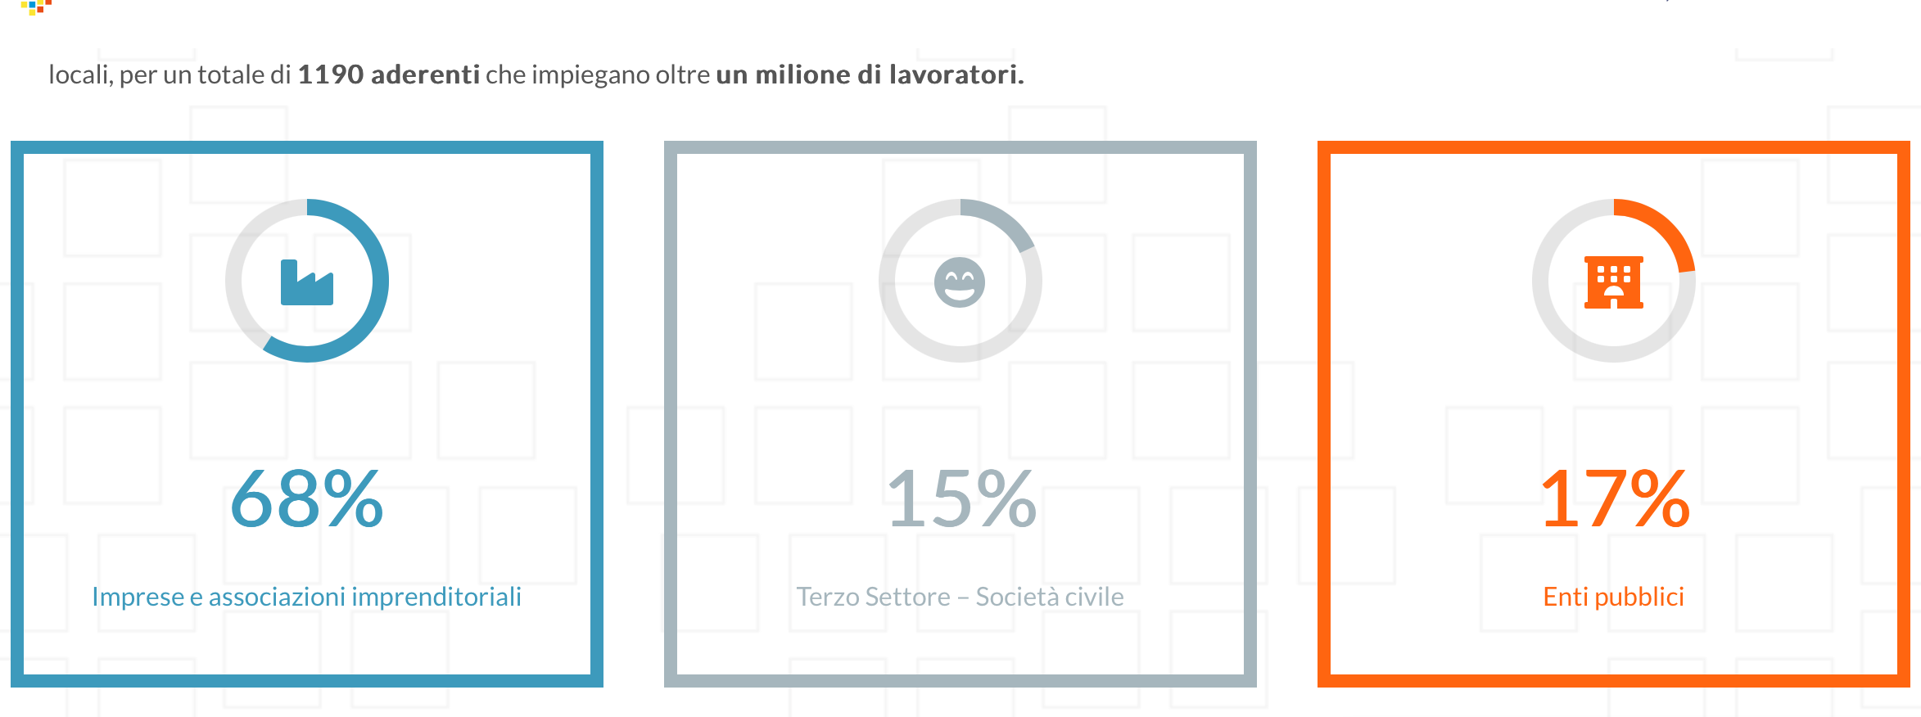

Slide 72

Legge 5 novembre 2021, n. 162 – Modifiche al Codice delle pari opportunità in materia di parità salariale e certificazione della parità di genere (introduzione del sistema nazionale di certificazione, art. 46-bis)
Decreto del Ministro per le pari opportunità e la famiglia, 29 aprile 2022 – Parametri minimi per il conseguimento della certificazione della parità di genere
UNI/PdR 125:2022 – Linee guida sul sistema di gestione per la parità di genere (indicatori e criteri di valutazione)

Slide 73
La prassi di riferimento UNI/PdR 125:2022pdf: apre una nuova finestra, pubblicata in data 16 marzo 2022 da UNI - Ente italiano di normazione, è stata elaborata al fine di definire criteri, prescrizioni tecniche ed elementi funzionali alla certificazione della parità di genere nelle imprese.
La prassi UNI/PdR 125:2022 prevede l’adozione di specifici indicatori, Key Performance Indicator (KPI), in relazione a 6 aree di valutazione per le differenti variabili che contraddistinguono un’organizzazione inclusiva e rispettosa della parità di genere:
Cultura e strategia
Governance
Processi Human Resources
Opportunità di crescita e inclusione delle donne in azienda
Equità remunerativa per genere
Tutela della genitorialità e conciliazione vita-lavoro
Ogni area è contraddistinta da un peso percentuale, per un totale pari a 100, che contribuisce alla misurazione del livello attuale dell’organizzazione e rispetto al quale è misurato il miglioramento nel tempo. Ogni indicatore è associato a un punteggio il cui raggiungimento o meno viene ponderato per il peso dell’area di valutazione: è previsto il raggiungimento del punteggio minimo complessivo del 60% per determinare l’accesso alla certificazione da parte dell’organizzazione.
La certificazione ha validità triennale ed è soggetta a monitoraggio annuale.

Slide 74
Un piccolo reminder…
ILO (OIL) – International Labour Organisation
UNI – Ente Italiano

Slide 75
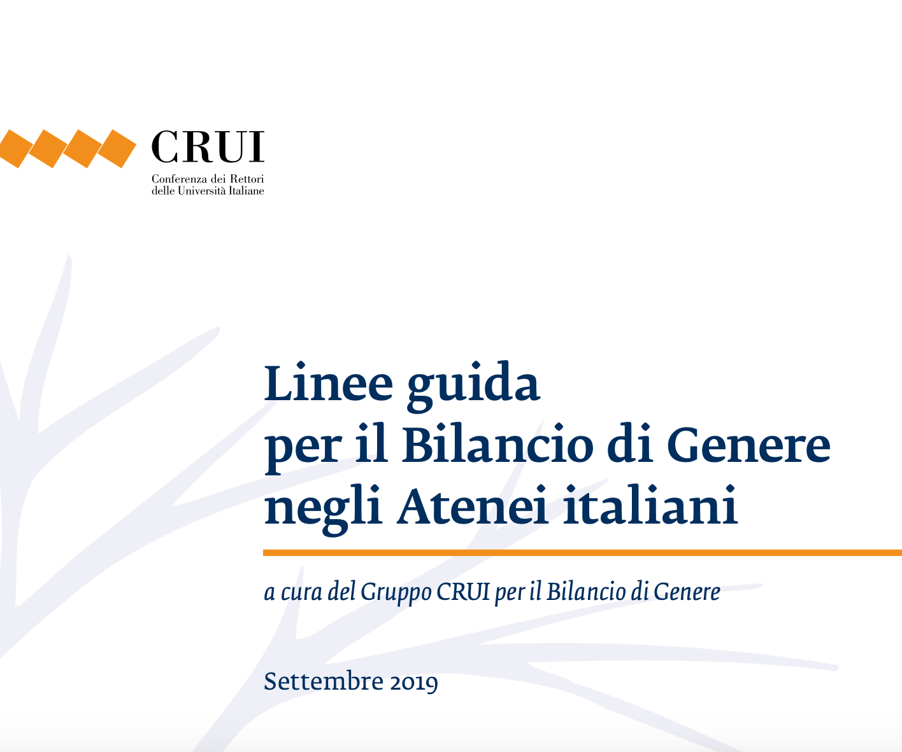
BILANCIO DI GENERE
Strumento di contabilità
Decreto legislativo n. 150 del 2009
Linee guida rendicontazione di genere

Slide 76
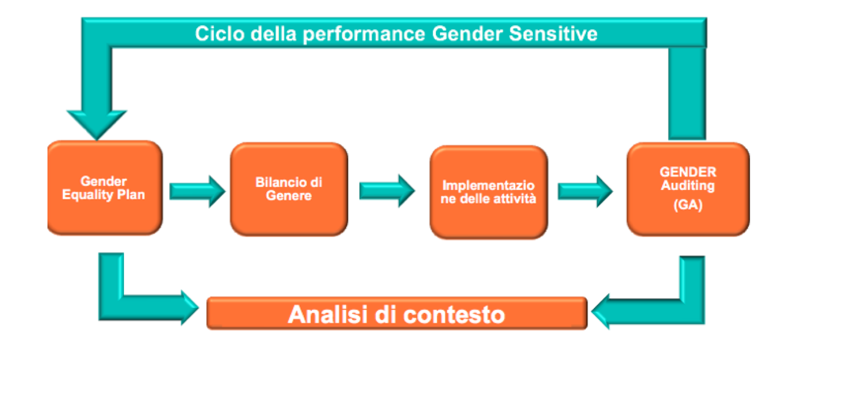

Slide 77
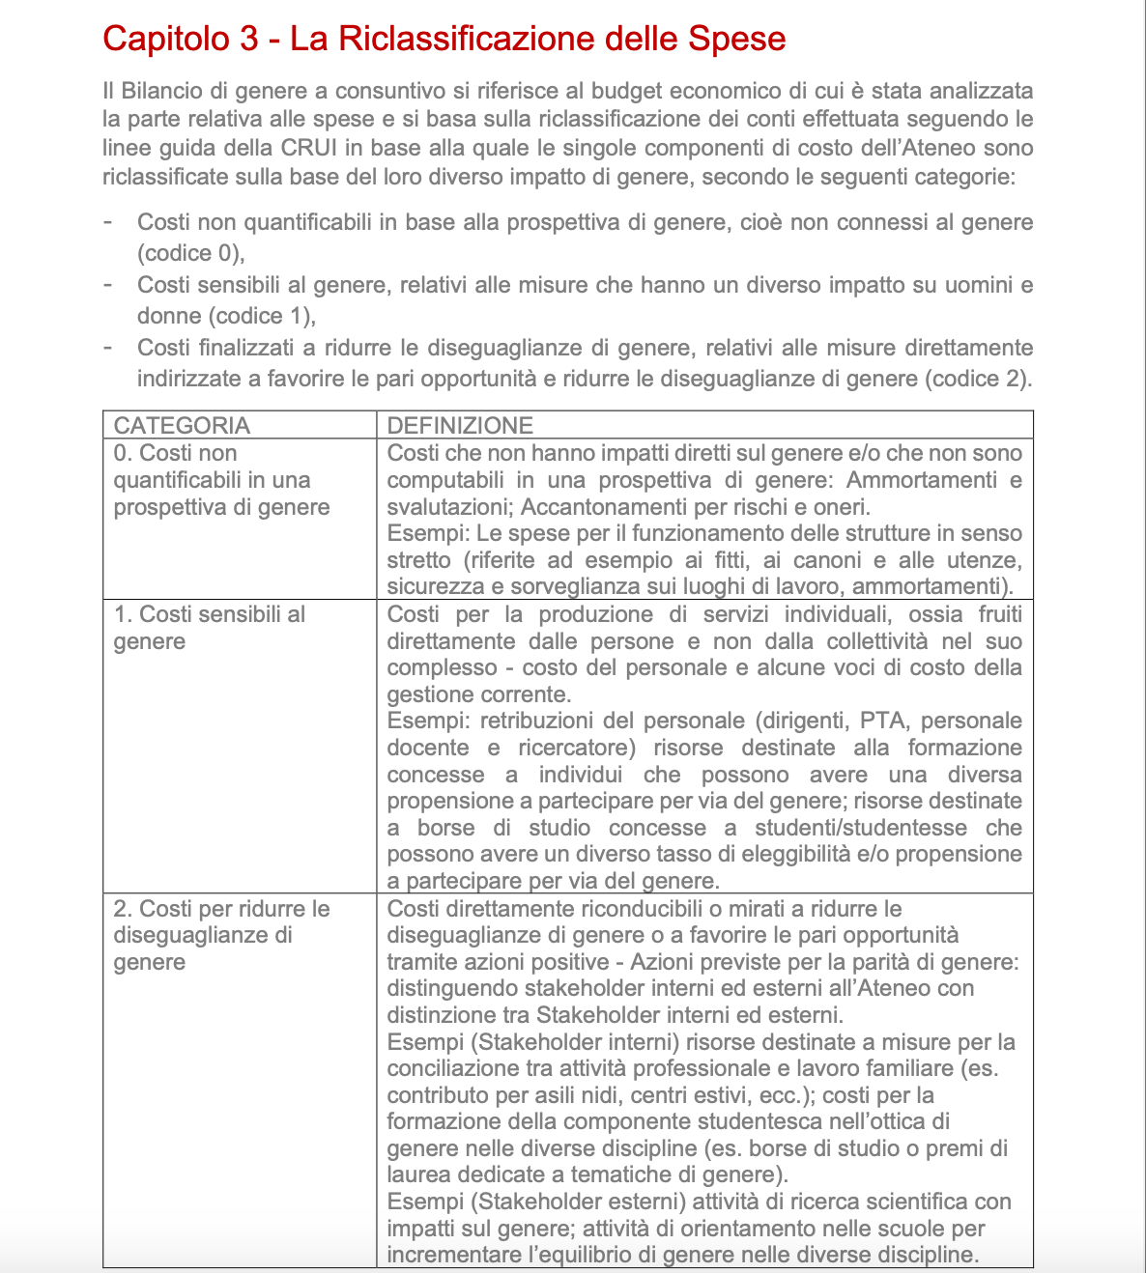

Slide 78
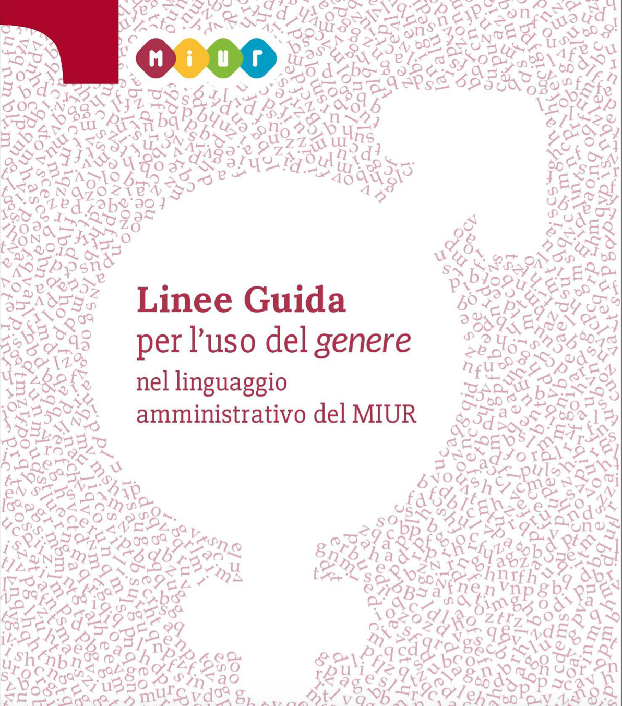
LINEE GUIDA PER IL LINGUAGGIO INCLUSIVO
Alma Sabbatini, Il sessismo nella lingua italiana
Raccomandazioni per un uso non sessista della lingua italiana del 1987
La questione del dibattito linguistico
Linee guida Miur 2017

Slide 79

https://www.unimc.it/it/ateneo/organi-di-consultazione-garanzia-valutazione-e-controllo/cug/progetti/lineeguidausodelgenere_cug.pdf

Slide 80
CARRIERA ALIAS
legge 164/1982 (Corte di Cassazione 15138/2015 e della Corte di Costituzionale n. 221/2015)
Contratti Collettivi Nazionali di Lavoro (CCNL)
regolamenti interni

Slide 81

La Carriera Alias come interrogativo
Dal “cd. doppio libretto” al dispositivo dell’Alias
Cosa prevede oggi in Italia la Carriera Alias
Ancora patologizzazione?

Slide 82
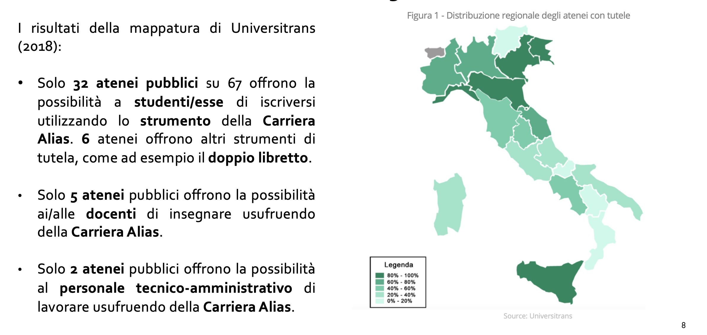

Slide 83
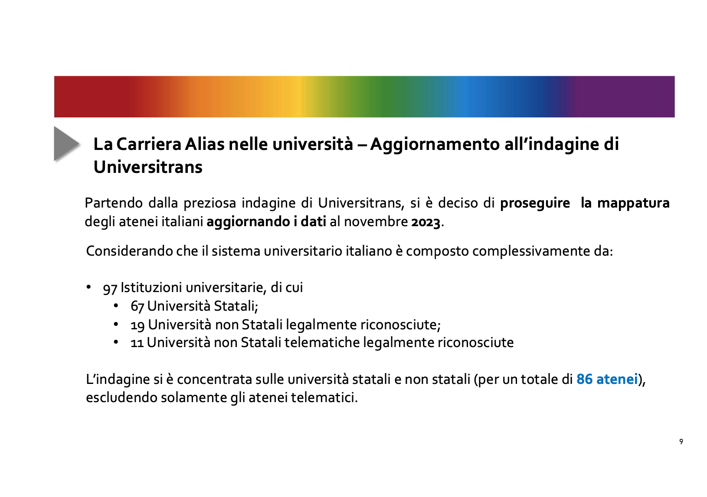

Slide 84
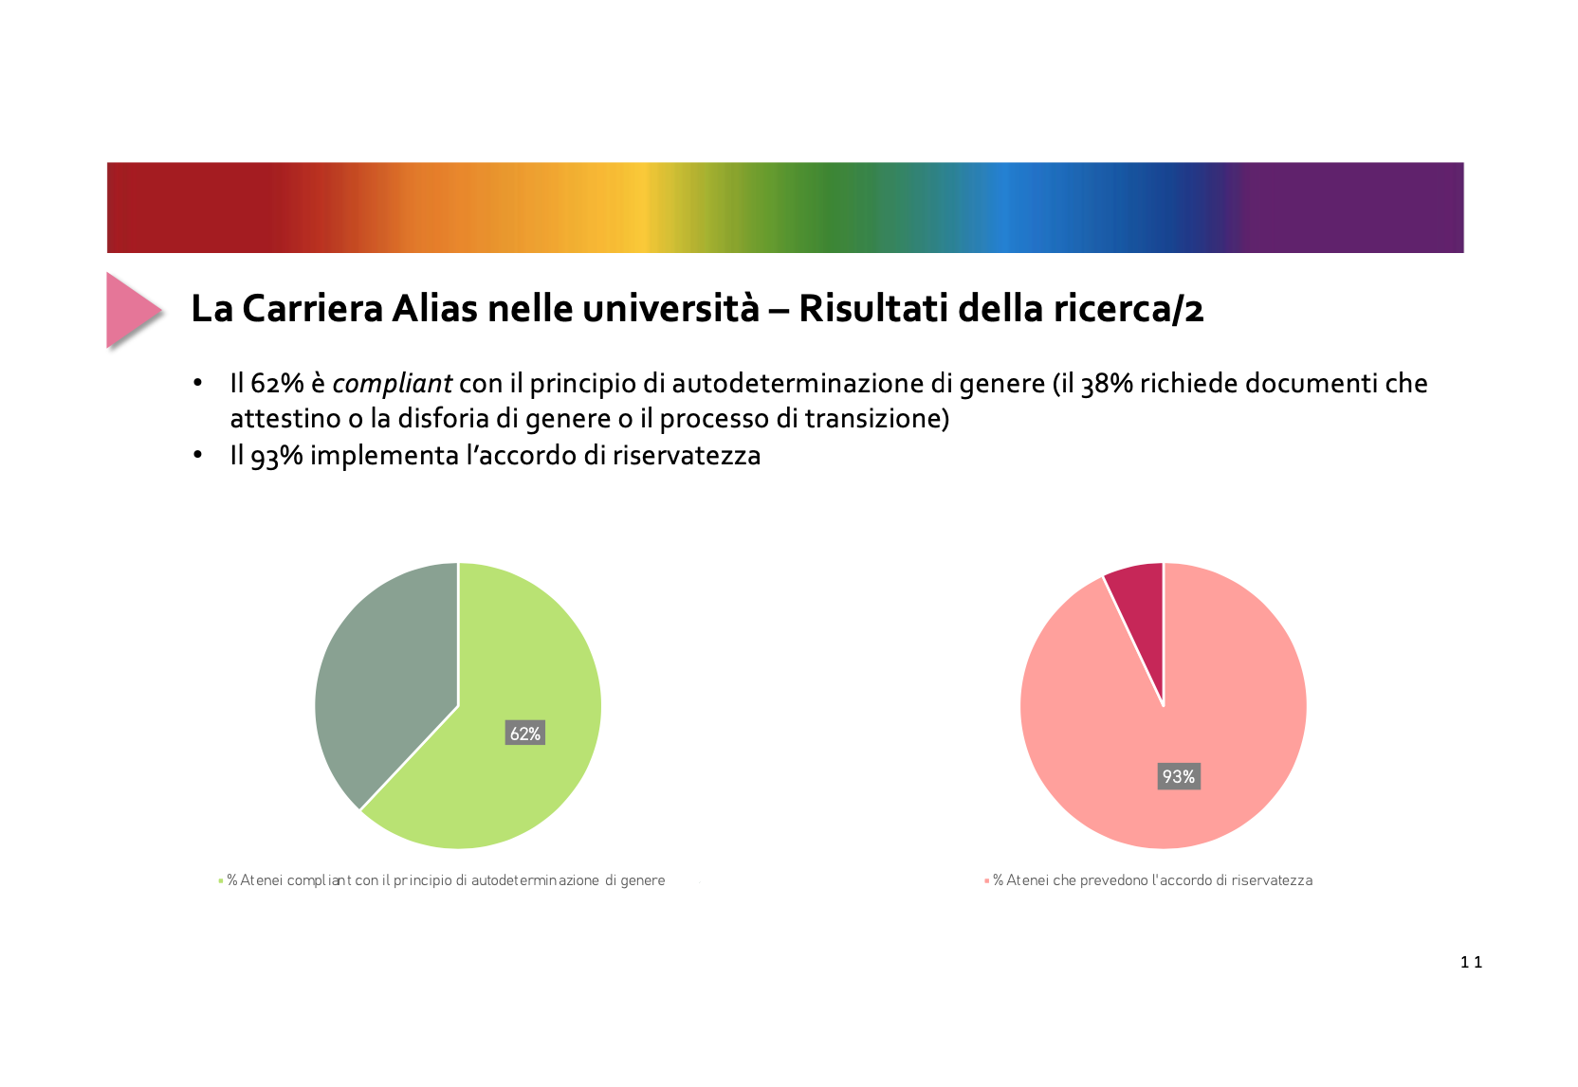

Slide 85
Oltre le potenzialità, anche i limiti
Limite a livello nazionale
Limiti oggettivi
Limiti soggettivi
Limiti nel processo di policy-making

Slide 86
CUG (COMITATO UNICO DI GARANZIA)
Istituito formalmente con l’articolo 21 della legge 183 del 2010 (che ha modificato le prevsioni sul tema contenute dal d.lgs. 165 del 2001)
Unifica e supera due organismi precedenti: i Comitati per le pari opportunità (CPO) e i Comitati paritetici sul fenomeno del mobbing
compiti di proposta, consultazione e verifica
Direttiva della Presidenza del Consiglio dei Ministri del 4 marzo 2011
Direttiva n. 2 del 2019

Slide 87
CRITERI DI COMPOSIZIONE
il CUG ha una composizione paritetica ed è formato da componenti designati da ciascuna delle organizzazioni sindacali rappresentative effettivamente presenti all’interno di ogni singola amministrazione, e da un pari numero di rappresentanti dell'amministrazione, nonché da altrettanti componenti supplenti.
Per quanto riguarda i componenti di parte pubblica, nella composizione del CUG devono essere rappresentate, per quanto possibile, tutte le componenti del personale comunque in servizio presso l’amministrazione. Allo stesso modo, per quelle amministrazioni, che in ragione delle dimensioni ridotte, decidano di costituire un CUG condiviso, deve comunque essere garantita la rappresentanza dei lavoratori di ogni ente che ne fa parte.

Slide 88
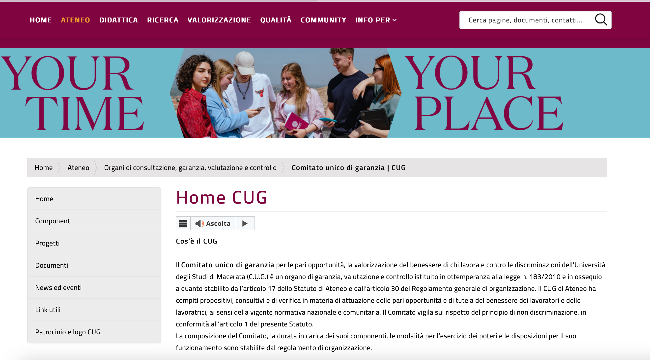
Il CUG nelle Università...
https://www.unimc.it/it/ateneo/organi-di-consultazione-garanzia-valutazione-e-controllo/cug

Slide 89
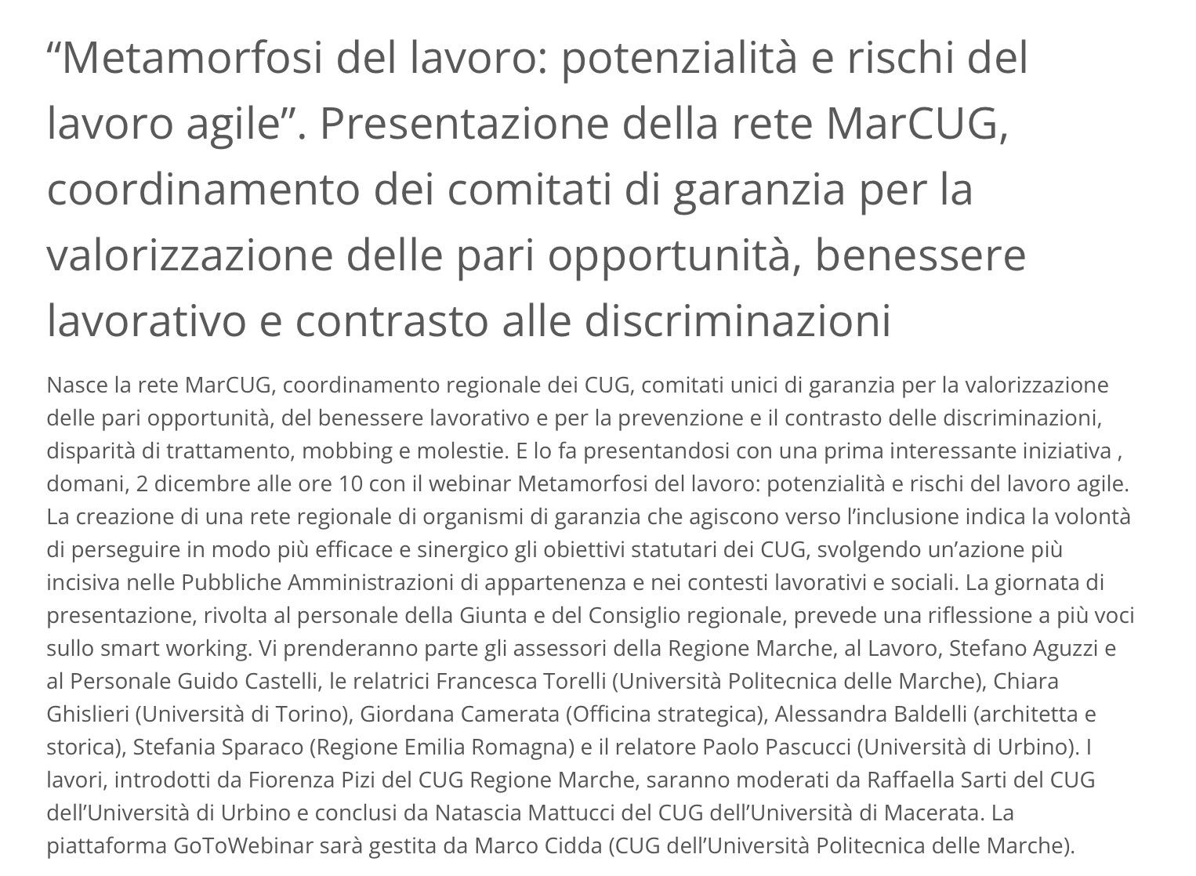
IL MarCUG

Slide 90
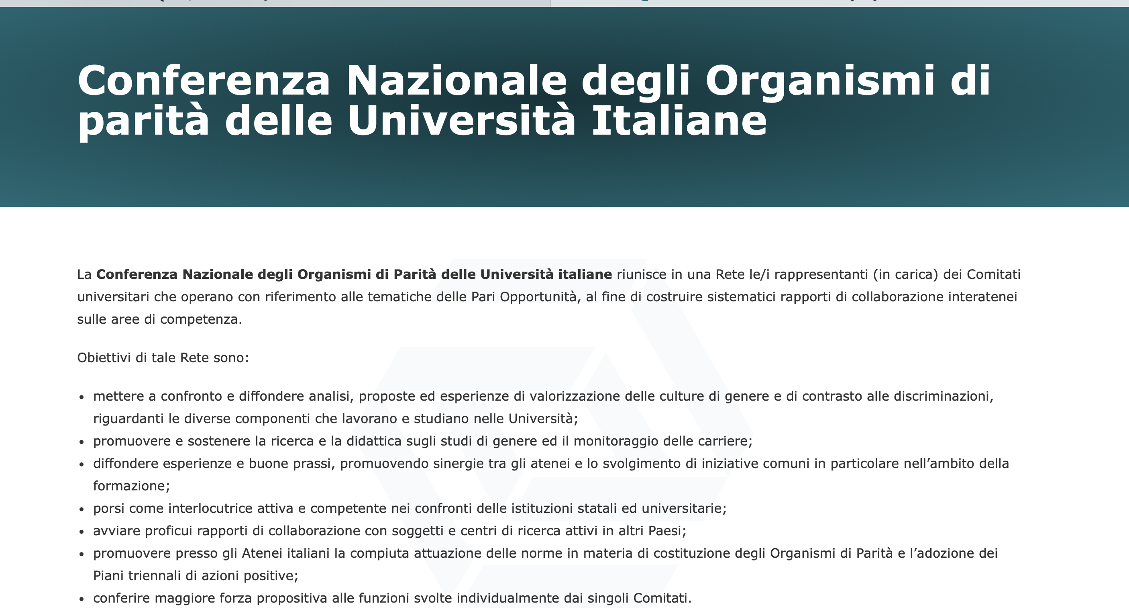

Slide 91
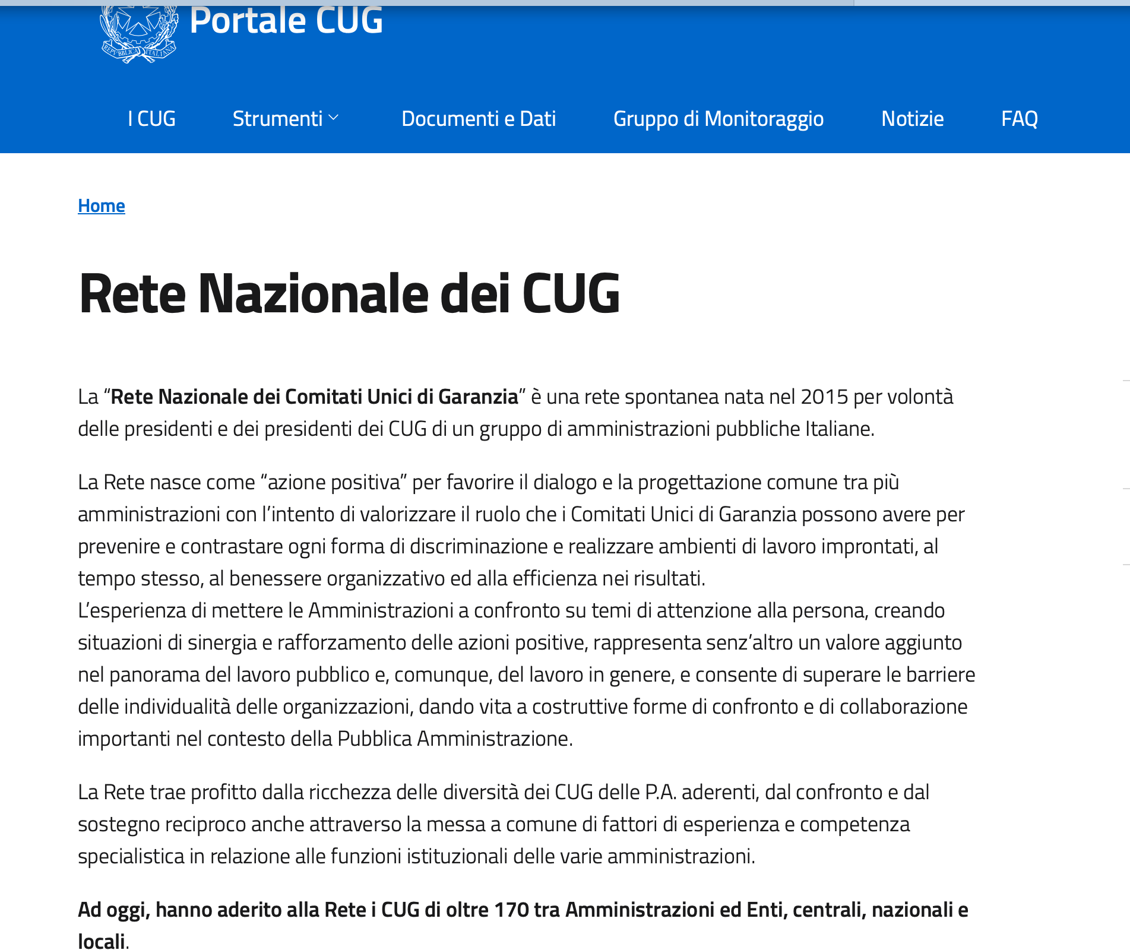

Slide 92
CONSIGLIERA DI PARITÀ
E
CONSIGLIERA DI FIDUCIA
Figura istituzionale
d.lgs. 198/2006, artt. 12 ss.
Interviene su discriminazioni di genere
Logica: tutela del diritto / ex post
Figura organizzativa
Risoluzione del 1994 Parlamento europeo e desumibile da D.P.R. 62/2013 (Codice di comportamento)
Codici contro le molestie, regolamenti interni, CUG, GEP
Logica: cura organizzativa / ex ante

Slide 93
PROJECT WORK
ANALISI DI CONTESTO
  Che tipo di organizzazione è? (collocazione territoriale e obiettivi strategici dichiarati)
  Mappatura dell’ecosistema del benessere organizzativo (attori e strumenti di DM presenti e raggiungibili)
ANALISI DEL CASO NEL CONTESTO
  È un problema individuale, relazionale o organizzativo?
  Quali dimensioni coinvolge? (genere, tempi di lavoro, gerarchia, valutazione, accesso a risorse…)
AUDIT DEGLI STRUMENTI ESISTENTI
  Quali strumenti/attori esistenti risultano sufficienti/insufficienti?
  Quali di questi strumenti/attori sarebbe necessario utilizzare/attivare?
PROPOSTA DI INTERVENTO E PARERE
  Proporre una azione o più concrete e innovative rispetto a quelle emergenti per affrontare nello specifico la questione.
  Proporre eventuali strategie e di portata sistemica

